Slide 1
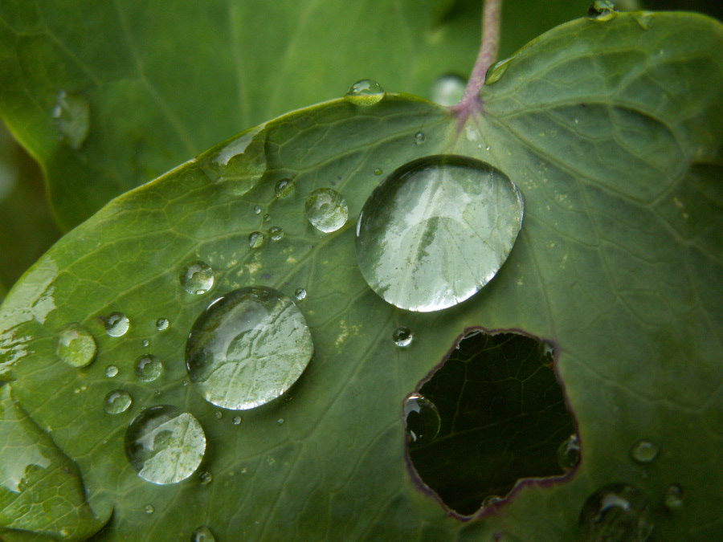
Кислотные дожди: экологический аспект.

Slide 2
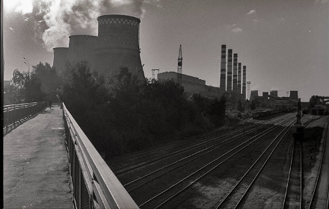
Что такое кислотные дожди?
Кислотный дождь - называют все виды метеорологических осадков - дождь, снег, град, туман, дождь со снегом, - рН которых менее 5,6.

Slide 3
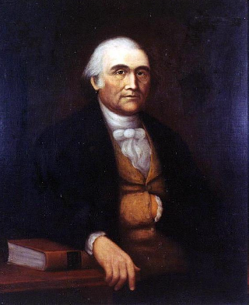
Откуда пришел этот термин?
Впервые термин «кислотный дождь» был введен в 1872 году английским исследователем Робертом Смитом.

Slide 4
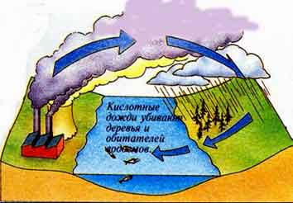
Образование кислотных дождей в природе
SO₂+H₂O=H₂SO₃

Slide 5

Каковы причины выпадения кислотных дождей?
NO2 (оксид азота)
В природе образование этого вещества может произойти во время разряда молнии

Slide 6

SO2 (оксид серы) -
Эти соединения попадают в атмосферу естественным путем с извержениями вулканов.

Slide 7
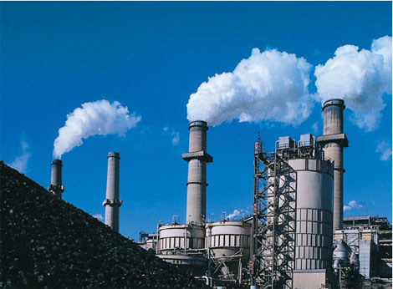
SO2 (оксид серы) -
Но значительная часть атмосферных оксидов серы образуется в результате сжигания природного топлива. Растворяясь в дождевых каплях, оксид серы образует серную кислоту.

Slide 8
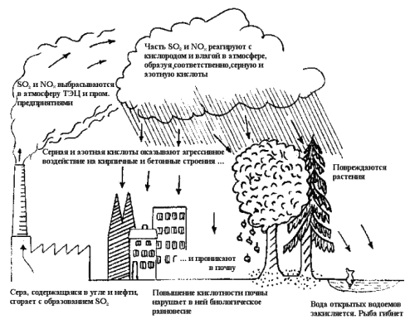

Slide 9
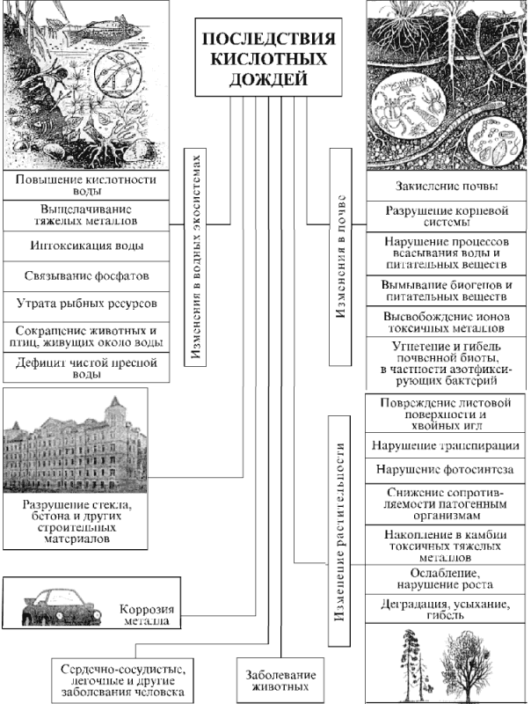
В ЧЕМ ОПАСНОСТЬ КИСЛОТНЫХ ДОЖДЕЙ?
1. Изменения в водных экосистемах:
-повышение кислотности воды, -выщелачивание тяжелых металлов, -интоксикация воды, -связывание фосфатов, -утрата рыбных ресурсов, -сокращение животных и птиц, живущих около воды, -дефицит чистой пресной воды.

Slide 10

Подкисление воды рек и озер серьезно влияет и на сухопутных животных, так как многие звери и птицы входят в состав пищевых цепей, начинающихся в водных экосистемах.

Slide 11
2. Изменения в почве:
-закисление почвы,
-разрушение корневой системы,
-нарушение процессов всасывания воды и питательных веществ,
-вымывание биогенов и питательных веществ,
-высвобождение ионов токсичных металлов,
-угнетение и гибель почвенной биоты,в частности азотфиксируюших бактерий.

Slide 12
3. Изменение растительности:
-повреждение листовой поверхности и хвойных игл,
-нарушение транспирации,
-нарушение фотосинтеза,
-снижение сопротивляемости патогенным организмам,
-накопление в камбии токсичных тяжелых металлов,
-ослабление, нарушение роста,
-деградация,усыхание,гибель.

Slide 13

Кислоты нарушают защитный восковой покров листьев, делая растения более уязвимыми для насекомых, грибов и других патогенных микроорганизмов. Во время засухи через поврежденные листья испаряется больше влаги.

Slide 14
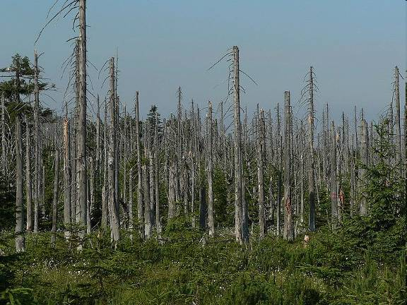
Высвобождение токсичных элементов способствует замедлению роста и гибели деревьев.

Slide 15

Воздействие на человека
Болезни легких, сердца, почек, печени, центральной нервной системы, онкологические заболевания, преждевременное старение.

Slide 16
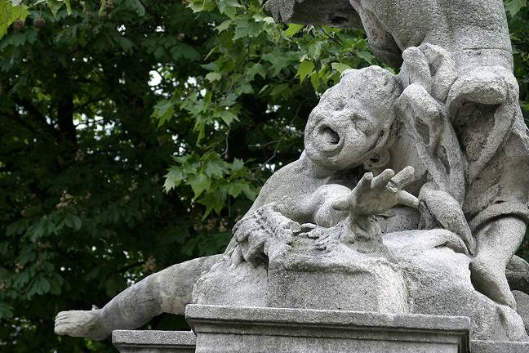
Кислотные дожди разъедают металлы, краски , синтетические соединения, разрушают архитектурные памятники.

Slide 17
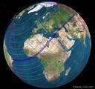
ПРОБЛЕМА КИСЛОТНЫХ ДОЖДЕЙ В РАЗНЫХ СТРАНАХ.
Наиболее подвержены кислотным дождям: США, Западная и Центральная Европа ( особенно Англия, Германия и Польша)
Сейчас в России эта проблема не самая актуальная, но в ближайшие несколько лет станет актуальнейшей. Красноярский край эта проблема коснёт позже, чем многие районы России.

Slide 18
БОРЬБА С КИСЛОТНЫМИ ДОЖДЯМИ
Для борьбы с кислотными дождями необходимо направить усилия на сокращения выбросов кислотообразующих веществ угольными электростанциями. А для этого необходимо:
- использование низко сернистого угля или его очистка от серы;
- установка фильтров для очистки газообразных продуктов;
- применение альтернативных источников энергии.

Slide 19
1. журнал «биология в школе» №3 2006 г.
2. http://ru. wikipedia. org(википедия- свободная энциклопедия);
СПИСОК ИСПОЛЬЗОВАННОЙ ЛИТЕРАТУРЫ
-
3. http://www.vigivanie.com/vigivanie-pri-chemicheskom-zagryaznenii/190-kislotnie-dozhdi-prichini-posledstviya-metodi-borbi.html 4. http://elementy. ru;

Slide 20
Спасибо за внимание!

